Slide 1
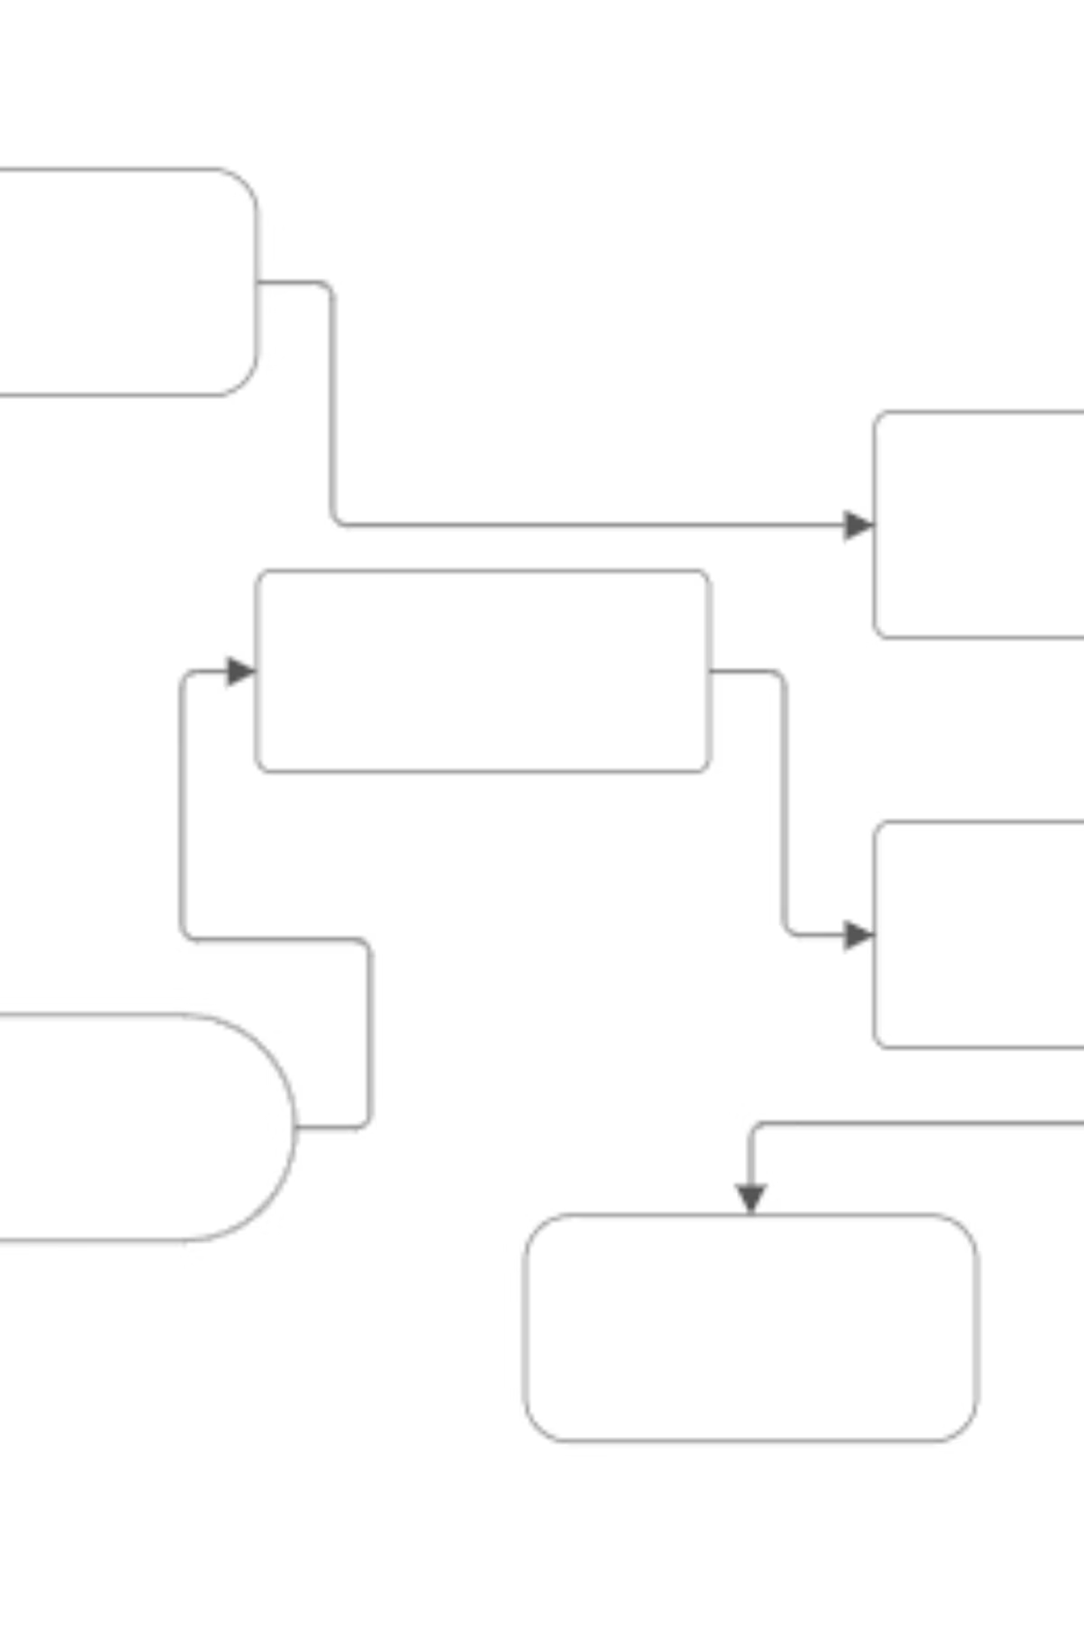
Aplikace pro zjednodušené programování Raspberry Pi
Kryštof Otta
Střední průmyslová škola elektrotechniky a informatiky, Ostrava
Moravskoslezský kraj • Středoškolská odborná činnost 2026

Slide 2
Obsah prezentace
Cíle práce
Použité technologie
Architektura a klíčové funkce
Budoucí vývoj
Změny od dokumentace

Slide 3

Cíle práce
Funkční aplikace
Intuitivní prostředí
Vytvořit kompletní nástroj pro programování Raspberry Pi s všemi potřebnými funkcemi
Uživatelské rozhraní navržené tak, aby bylo jednoduché a přehledné pro všechny uživatele
Vzdělávací materiály
Integrace návodů a cvičení pro efektivní učení programování

Slide 4
Použité technologie
Python a HTML
PyQt6
Základní programovací jazyky pro vývoj aplikace a webového rozhraní
Framework pro vytvoření moderního a responsivního grafického uživatelského rozhraní
PyBoard a paramiko
PyInstaller
Knihovny pro komunikaci s Raspberry Pi a přenos souborů přes SSH
Nástroj pro balení aplikace do spustitelného souboru pro distribuci

Slide 5
Architektura a klíčové funkce
GUI
Grafické rozhraní je přehledné, rychlé a snadno ovladatelné.
Rozhraní aplikace
Klíčové funkce
Designové principy
Hlavní okno soustředí důležité funkce na jedno místo a umožňuje rychlou orientaci.
GUI podporuje orientaci mezi projekty, vizuálním programovacím oknem a textovým prostředím
Důraz je kladen na jednoduchost, čitelnost a responzivní chování rozhraní.

Slide 6



Architektura a klíčové funkce
Nastavení a tutoriály
Automatická detekce RPI
Základní nastavení
Tutoriály
Nastavení jazyka, Motivu a velikosti GUI
Obsahuje návody a příručky a cvičení pro rychlé osvojení jak aplikace tak programování
Aplikace umožnuje automatické najití RPI pomocí zadaného jména a hesla

Slide 7

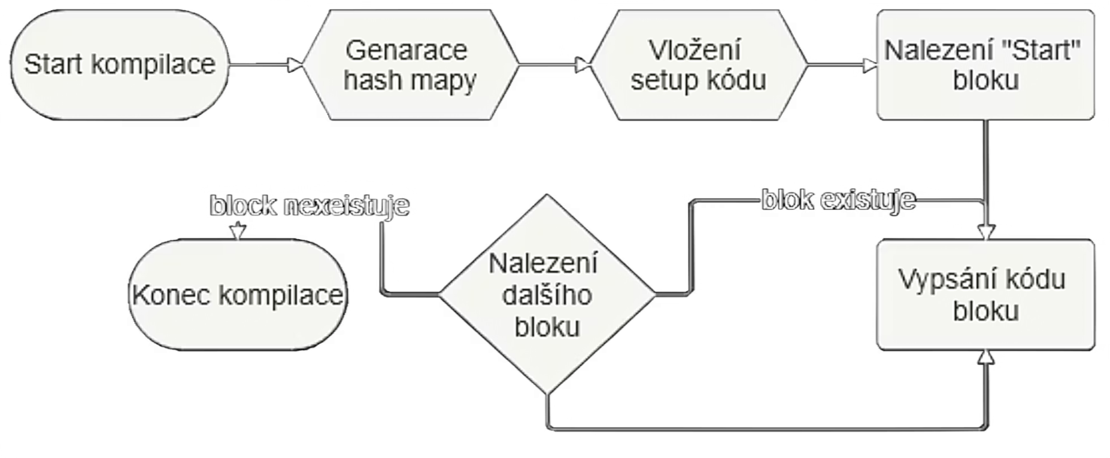


Architektura a klíčové funkce
Kompilace
MicroPython a Python
Podpora jazyků Python a MicroPython
Provádění kódu
Okamžité spuštění kódu na Raspberry Pi
RT odezva
Real-time report o stavu proměnných při detekci změny

Slide 8










Budoucí vývoj
Plánované rozšíření aplikace pro pokrytí širšího spektra vzdělávacích a vývojářských potřeb
Další jazyky
Funkce a bloky
Návody a cvičení
Integrace dalších programovacích jazyků pro širší využití
Vizuální programování pomocí bloků pro začátečníky
Praktické projekty a vzdělávací materiály
Linux support
Podpora dotykových obrazovek
Plná kompatibilita s různými distribucemi
Optimalizace pro použití na dotykových noteboocích

Slide 9
Změny od dokumentace
Klíčové vylepšení implementované během vývoje projektu
Centrální hub
Přidání bloků a návodů
Centralizovaný řídicí panel pro správu všech projektů
Vizuální programovací bloky a kompletní sada vzdělávacích materiálů
Webová stránka
Funkční updater
Přesun všech návodů a stažitelných souborů na web
Přidání updateru, který po svolení od uživatele stáhne novou verzi aplikace

Slide 10
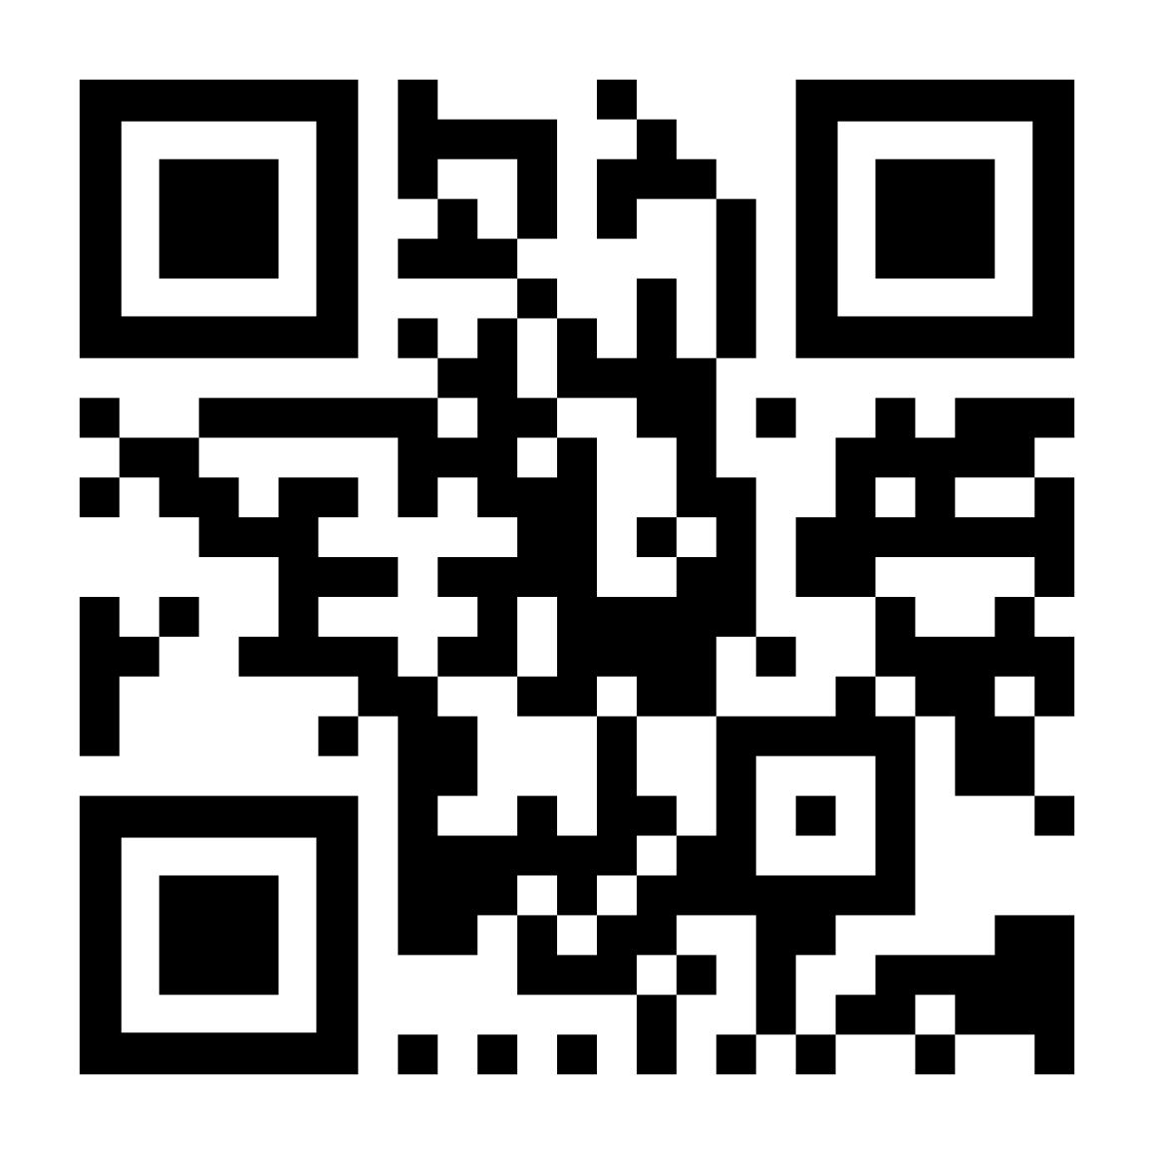
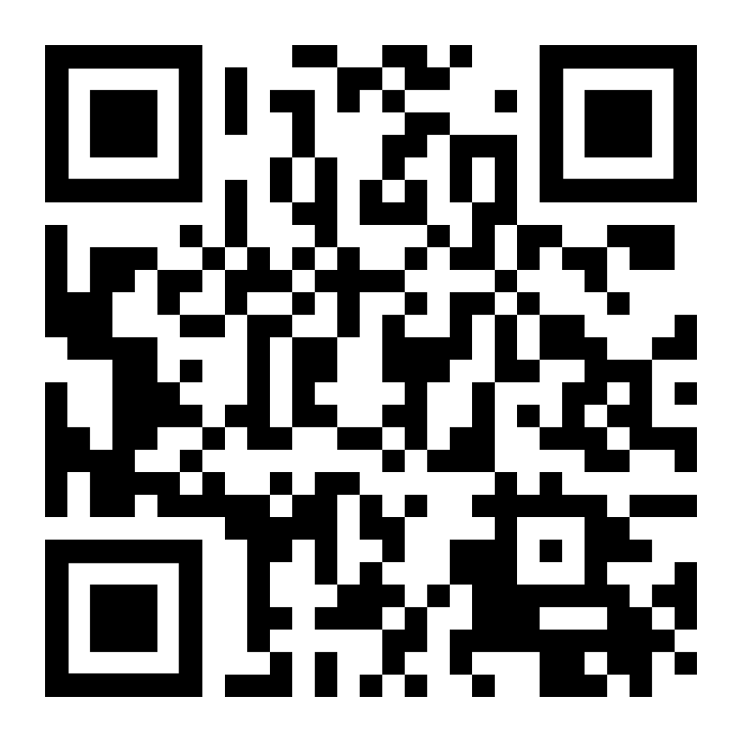
Děkuji za pozornost
Webová stránka
Github

